Slide 1

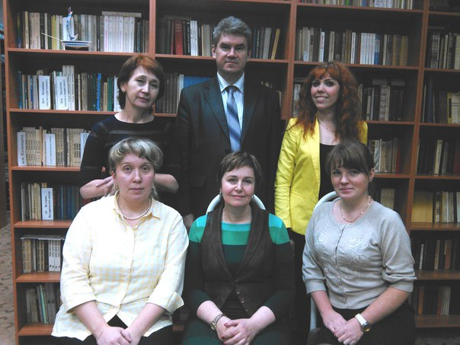
План работы МО гуманитарных дисциплин «Преемственность при переходе учащихся из начальной школы в среднее звено в условиях введения ФГОС»
МО «ЛИРа»
МБОУ СОШ № 29
Г. Костромы

Slide 2
Цель программы школы: обеспечить успешную адаптацию выпускника начального общего образования к обучению на ступени основного общего образования школе в условиях введения ФГОС.
Цель работы МО: разработать и провести цикл мероприятий по успешной адаптации пятиклассников в условиях введения ФГОС по русскому языку, литературе, истории и обществознанию.

Slide 3
Преемственность образовательных технологий, методов и форм работы
Преемственность в работе с детьми одаренными и с ОВЗ
Формирование детского коллектива в связи с проблемами подросткового возраста
Адаптация в условиях предметной системы обучения
Направления деятельности
Соблюдение единых требований
Единая система итогового повторения в 4 классах и вводного повторения и контроля в 5 классах.
Преемственность в организации самостоятельной работы на уроке

Slide 4

Этапы работы
1этап: март –май 2015
2 этап: сентябрь-ноябрь 2015
3 этап: февраль – март 2016

Slide 5
1этап: март –май
Знакомство с классными коллективами выпускных 4-х классов
Заседание МО по теме «Преемственность»
«День открытых дверей»
Участие в совместном заседании учителей выпускных 4-х классов и учителей МО «ЛИРа»
Посещение родительских собраний в 4 классе

Slide 6
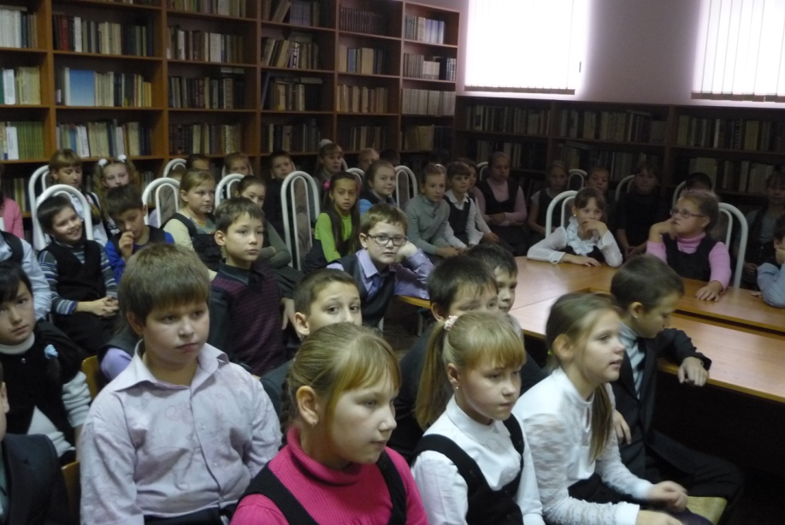
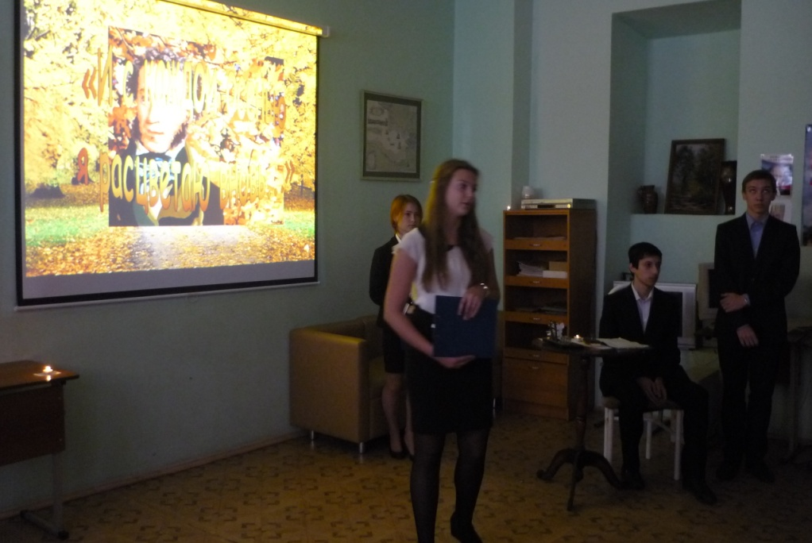
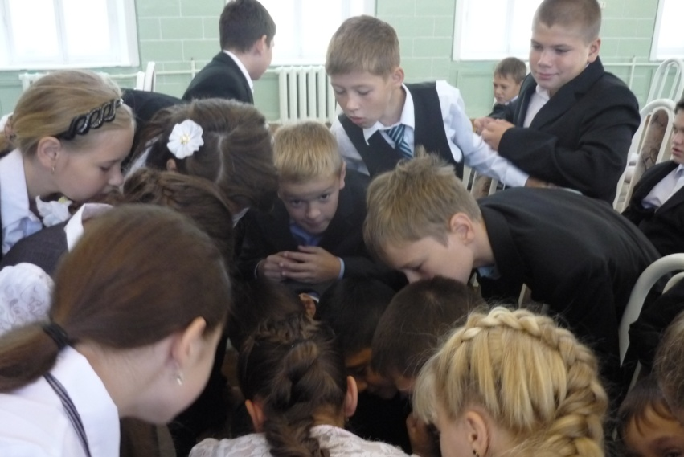

Slide 7
2 этап: сентябрь-ноябрь
Заседание МО
Участие в малом педсовете
Мероприятия «Калейдоскоп», «Радуга проектов»
Классно-обобщающий контроль 5-х классов
Родительские собрания 5-х классов при участии учителей МО «ЛИРа»

Slide 8
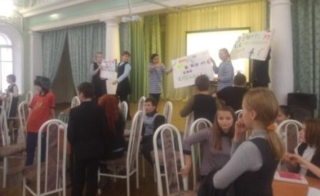
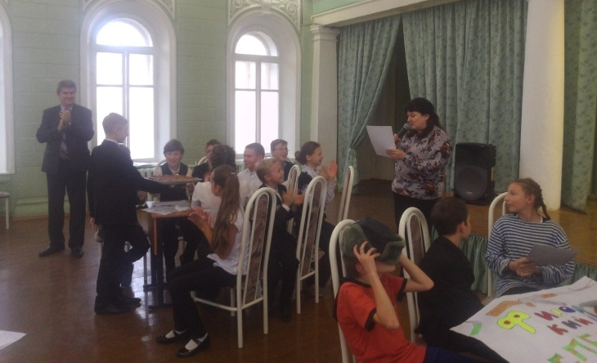
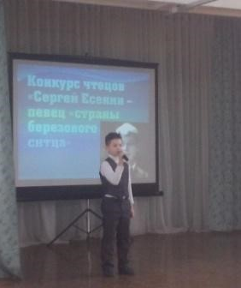
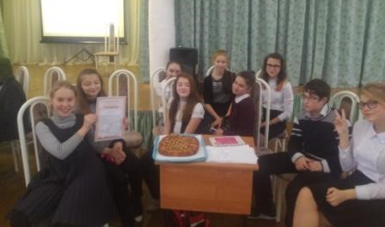

Slide 9

3 этап: февраль - март
Совместная методическая работа учителей начальной школы и учителей МО «ЛИРа»
Родительские собрания 5-х классов при участии учителей. Индивидуальные родительские беседы

Slide 10
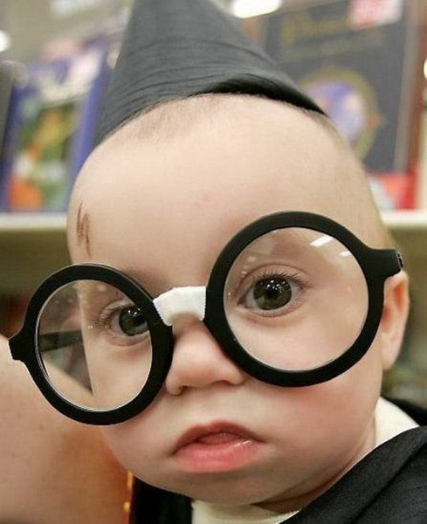

Спасибо за внимание!

